Slide 1

程序述职材料——软件开发工程师(P6)
部门：工程院技术开发部后端开发处
姓名：叶伍德
日期：2015年06月24日
Notes:
0

Slide 2
一、个人信息-基础信息
姓名：叶伍德
部门：工程院技术开发部后端开发处
出生年月 | 1986.12 | 毕业学校 | 福建师范大学
入司年月 | 2013.10 | 最高学历和专业 | 本科、电子信息工程
直接上级 | 王同超 | 本岗位任职时间 | 20个月
原职位 | 软件开发工程师 | 申请职位 | 软件开发工程师
原职级 | P5 | 申请职级 | P6
前6个月绩效考核 | B+、A-、S、B+、B、B | 上一年度年终考核结果 | A+
奖惩情况 | 被表彰事件： 2014.08部门优秀员工 2015.03《视频转码网络、服务器优化》获得PDCA奖

Slide 3
一、个人信息-工作经历
工作年限 | 工作经历
6年 | 2013年10月-至今，福建华渔教育科技有限公司 2010年06月-2013年10月，福州创能信息技术公司 2009年08月-2010年06月，福州大秦通信公司

Slide 4
二、专业陈述-价值贡献
所在项目 | 承担角色 | 关键事件 （体现工作亮点、突出技能） | 项目线/技术线 突出贡献
共享平台elearning-资源平台 | 核心开发 | 存储系统 由双存储(内外网) 变更支持 单存储、多存储 | 快速配合共享平台elearning需求，调整原华渔基础平台基础服务的架构调整、接入以及独立部署。支持了共享平台elearning的视频、文档、题目等需求。

Slide 5
所在项目 | 承担角色 | 关键事件 （体现工作亮点、突出技能） | 项目线/技术线 突出贡献
基础平台 -资源平台 | 核心开发 | 基础文件服务 | 支持所有华渔的基础服务（视频、文档、知识点、试卷/题目、元课程...）以及外部业务（非学历、mooc、多学、中职、公司内网视频、91up视频...） 截止2015-06月，基础平台总文件25W个20T，其中视频5W个、2W小时
 |  | 云存储系统 | 提供文件上传(支持分块传输及断点续传)、存储、访问、分发(CDN)、管理、安全控制的解决方案
 |  | 作业系统 | 解决异步、耗时的业务(视频转码、文档转码、文件同步、重题检测、发送邮件、定时执行业务…) ，支持 [优先级 、超时、重试、异常通知] 截止2015-06月，已处理50W任务，
 |  | 试卷/题目 | 可通过客户端工具批量导入、编辑试卷的题目（一个模板化的Word文档） 试卷/题目支持（图片，超链接，知识点、快照、出卷）截截止2015-06月，题库量15W

Slide 6
二、专业陈述-技能展现
视频转码网络、服务器优化
项目内容（问题描述）：
华渔公司的教育项目中，有大量的视频资源。视频转码工作消耗大量的cpu、io、网络等资源，原系统中的转码服务器均在idc机房，需要上架大量的服务器，因此造成了不必要的服务器、idc等费用，并且限于服务器成本的考虑，也不会上架大量服务器转码，也造成了一部分的视频转码任务不及时，影响业务的快速上线。
解决方案：
1.视频存储分为idc存储和公司内存储
2.转码服务器可以采用办公pc转码和idc服务器同时转码，利用非工作时间，大量办公pc同时转码，提高转码速度和效率
3. 仅需将转码后的可访问文件同步至idc机房服务器
成效描述：
现在华渔基础平台视频资源5W，服务运行自2014.06，最高转码节点100+个，节省服务器约50台，每台服务器约合成本1000元，每个服务器效率约抵pc转码2台。
半年成本约50台*1000元*6个月=300000，约30万人民币。
目前转码视频为华渔非学历、华渔中职、华渔终身学习、网龙长乐视频、dj秀等提供视频基础服务。

Slide 7
二、专业陈述-技能展现
视频转码网络、服务器优化
由于大部分视频资源都是由公司内部产生
1.采用办公pc转码和idc服务器同时转码
2.公司内部上传到内部服务器,提高上传的速度
3.将转码后的可访问文件同步到idc机房服务器
4.实现大量办公pc在闲置时间转码，提高转码速度，节约服务器成本
5.每台办公pc机12小时可转7H超清视频，现在有近50台办公PC机
出卷设计与开发
定义策略表达式语法、实现表达式的解释运算，灵活应对出卷策略需求的变化
按照题库、题型、知识点、更新时间生成不重复题目试卷。查询条件支持的目前关键字支持and、or 、 in 、notin
如： and (and(QuestionType=10,Catalog in [1,2]), QuestionId notin [4,5] )

Slide 8
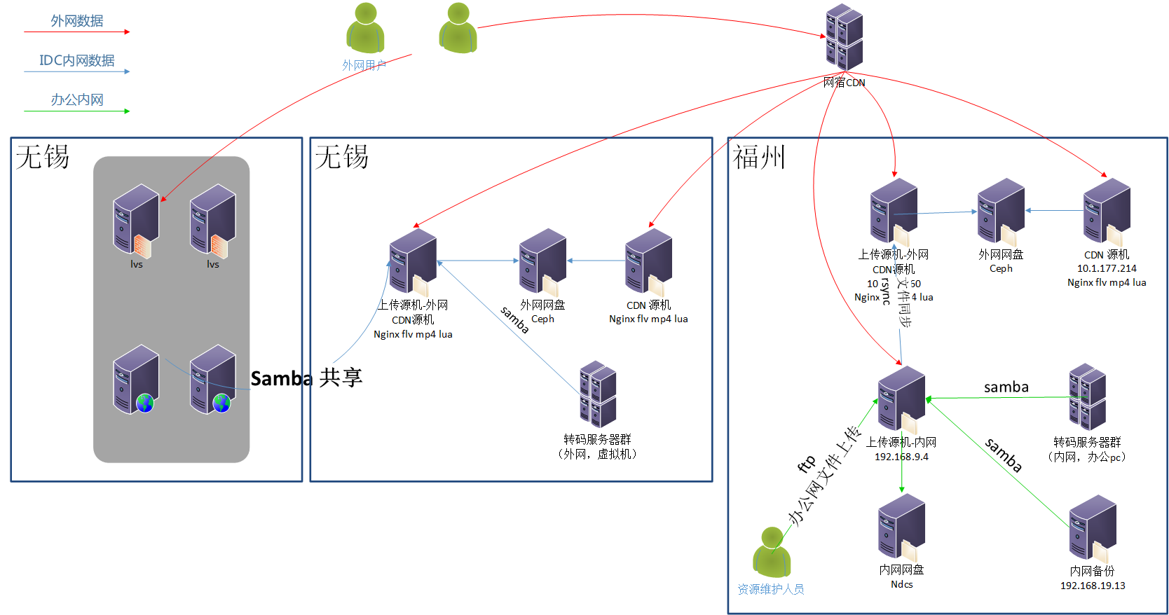

Slide 10
三、综合自评-职业生涯规划
长远规划：
能够独立负责一个项目．在开发管理和在线教育产品方向做的更专业
中期规划：
能深入了解某个技术领域，并能成为项目的核心骨干，协助产品策划对产品持续改进
近期规划：
累积技术。提升自己软件架构和系统运维技能，开发出稳健弹性Web框架，更好服务后端资源管理。

Slide 11
Thank you!

